Slide 1

วาระ 3.4.3 การรณรงค์และบูรณาการ
การขอรับบริจาคโลหิตในช่วงภาวการณ์ขาดแคลนโลหิต
จากผลกระทบของการแพร่ระบาดโรคโควิด-19

Slide 2
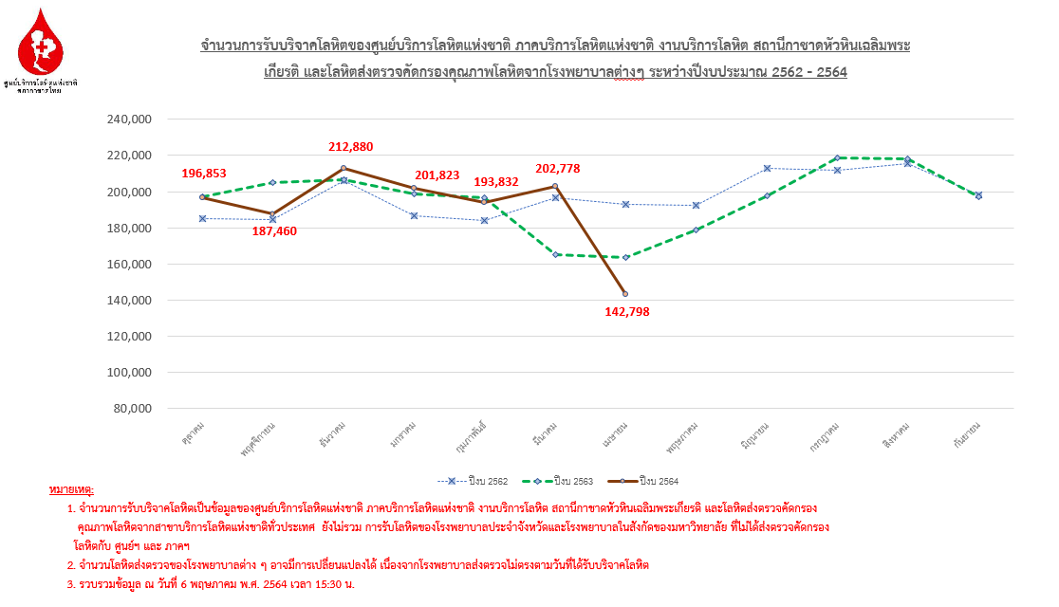

Slide 3

ศูนย์บริการโลหิตแห่งชาติ จัดหาโลหิตได้ = 50.90 %
โรงพยาบาลต่าง ๆ จัดหาโลหิตได้ = 49.09 %
หมายเหตุ :
1. จำนวนโลหิตบริจาคของศูนย์บริการโลหิตแห่งชาติ เป็นการรวมจำนวนโลหิตบริจาคของศูนย์บริการโลหิตแห่งชาติ ภาคบริการโลหิตแห่งชาติทั้ง 12 แห่ง และงานบริการโลหิตสถานีกาชาดหัวหินเฉลิมพระเกียรติ
2. จำนวนโลหิตส่งตรวจของโรงพยาบาลต่างๆ อาจมีการเปลี่ยนแปลงได้ เนื่องจากโรงพยาบาลส่งตรวจไม่ตรงตามวันที่ได้รับบริจาคโลหิต
3. วันที่ในกรอบสีแดงคือ วันเสาร์ อาทิตย์และวันหยุดนักขัตฤกษ์ 4. รวบรวมข้อมูล ณ วันที่ 3 พฤษภาคม พ.ศ. 2564

Slide 4


ศูนย์บริการโลหิตแห่งชาติ จัดหาโลหิตได้ = 60.71 %
ภาคบริการโลหิตแห่งชาติ ฯ จัดหาโลหิตได้ = 39.28 %
หมายเหตุ :
1. จำนวนโลหิตบริจาคของศูนย์บริการโลหิตแห่งชาติ เป็นการรวมจำนวนโลหิตบริจาคของศูนย์บริการโลหิตแห่งชาติ ภาคบริการโลหิตแห่งชาติทั้ง 12 แห่ง และงานบริการโลหิตสถานีกาชาดหัวหินเฉลิมพระเกียรติ
2. จำนวนโลหิตส่งตรวจของโรงพยาบาลต่างๆ อาจมีการเปลี่ยนแปลงได้ เนื่องจากโรงพยาบาลส่งตรวจไม่ตรงตามวันที่ได้รับบริจาคโลหิต
3. วันที่ในกรอบสีแดงคือ วันเสาร์ อาทิตย์และวันหยุดนักขัตฤกษ์ 4. รวบรวมข้อมูล ณ วันที่ 3 พฤษภาคม พ.ศ. 2564

Slide 5
หน่วย
% ที่จ่ายได้เทียบกับการขอเบิก
หมายเหตุ :
1. วันที่ในกรอบสีแดงคือ วันเสาร์ อาทิตย์และวันหยุดนักขัตฤกษ์
2. รวบรวมข้อมูล ณ วันที่ 3 พฤษภาคม พ.ศ. 2564

Slide 6
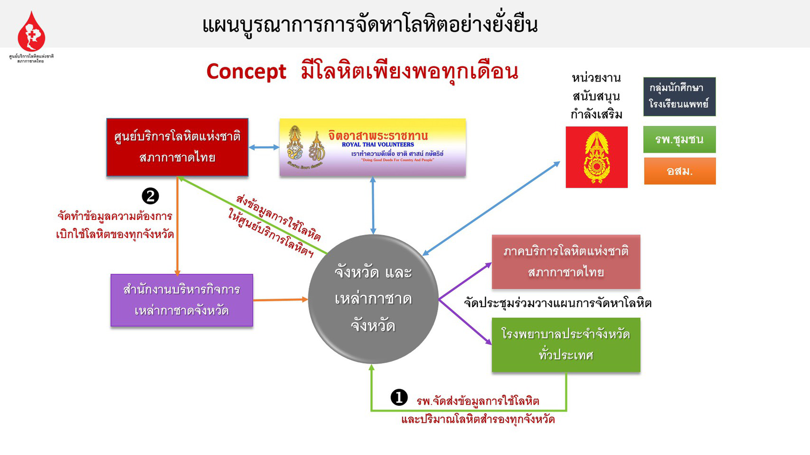

Slide 7
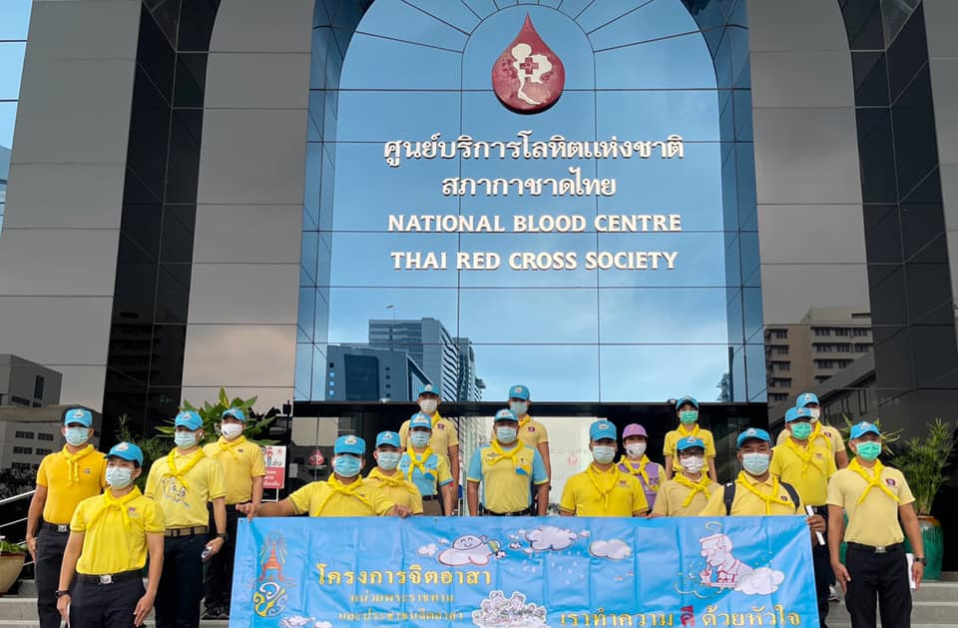
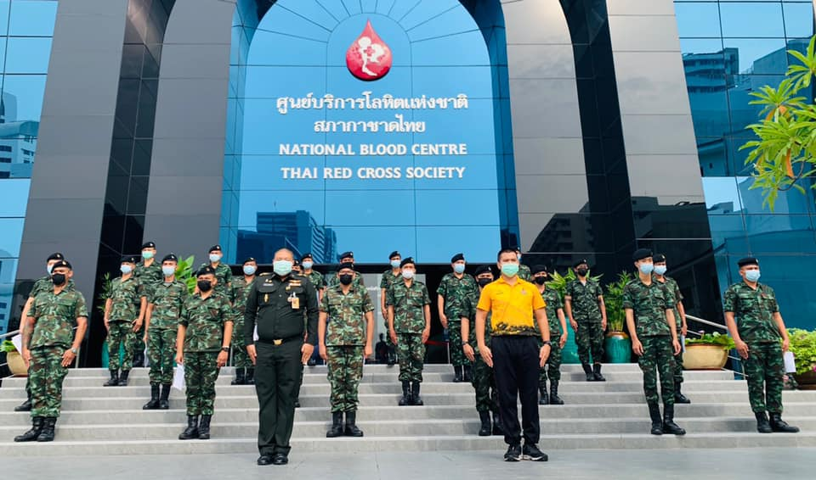
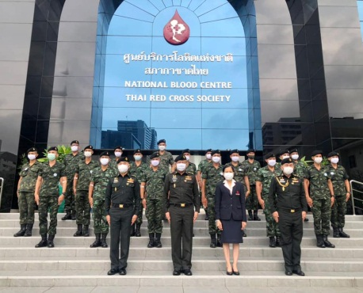
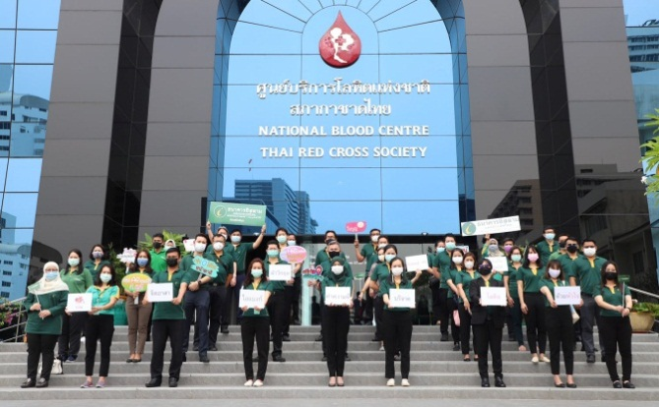
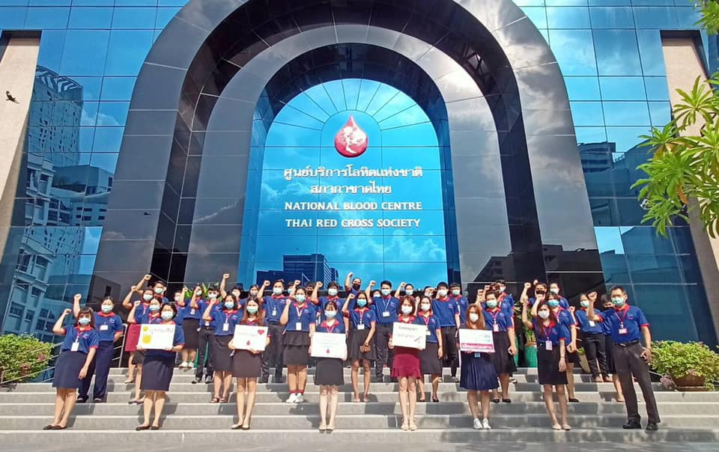
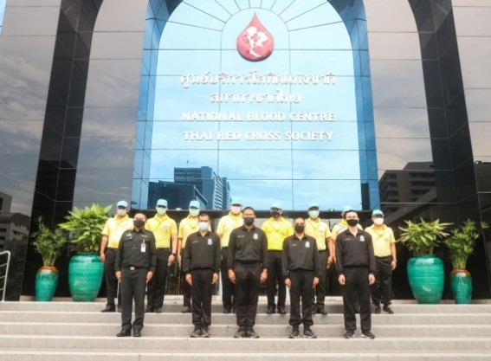
หน่วยงานบริจาคโลหิตเป็นหมู่คณะ บริจาคโลหิต ช่วง Covid-19
กองบังคับการสายตรวจ และปฏิบัติการพิเศษ
กองพันนักเรียนโรงเรียนทหารสรรพาวุธ
กรมการทหารสื่อสารฯ (นปอ.)
ธนาคารอิสลามแห่งประเทศไทย
บุคลากรศูนย์บริการโลหิตฯ
กรมการทหารสื่อสาร
Notes:
Inviting the public group to donate blood

Slide 8
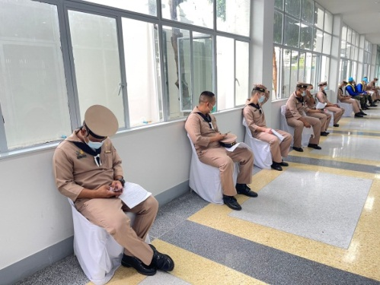
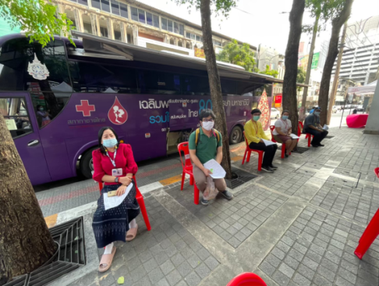
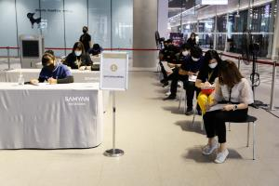
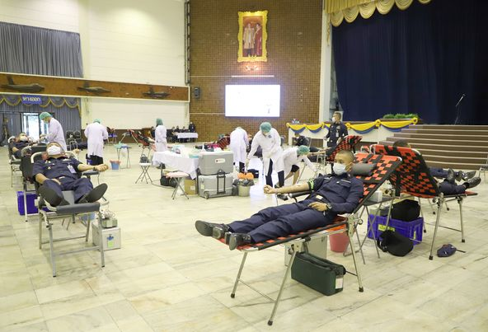
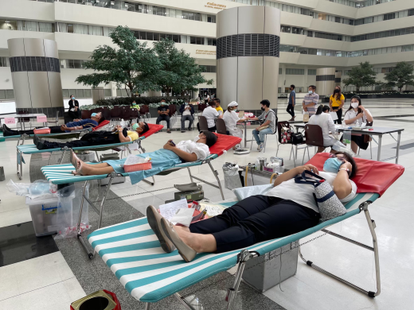
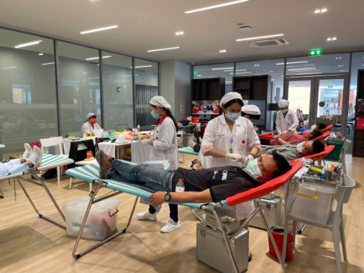
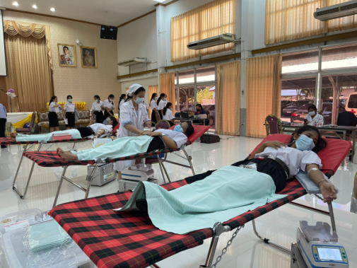
หน่วยงานจัดหน่วยเคลื่อนที่บริจาคโลหิต ช่วง Covid-19
ฐานทัพเรือกรุงเทพ
ศูนย์หนังสือจุฬาฯ
สามย่านมิตรทาวน์
กองทัพอากาศ
กรมคุมประพฤติ
โรงเรียนนานาชาติคิงส์คอลเลจ
มหาวิทยาลัยศรีปทุม
Notes:
Blood Donation Area Arrangement for Social Distancing Measures

Slide 9
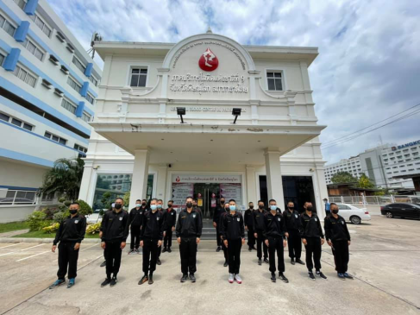
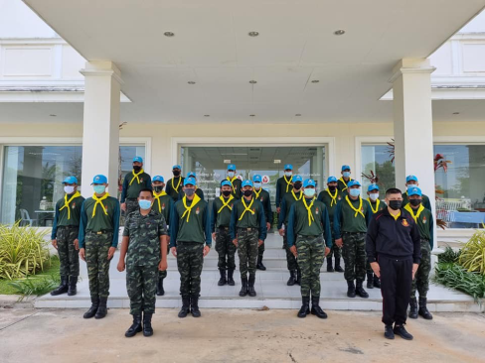
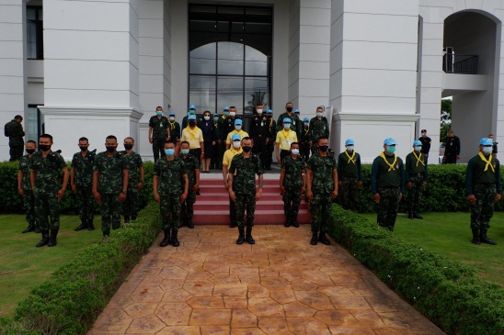
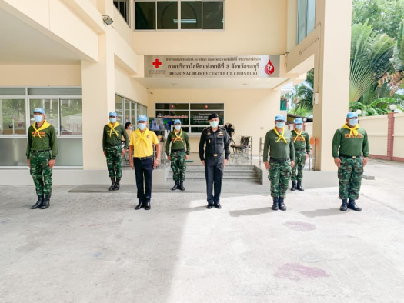
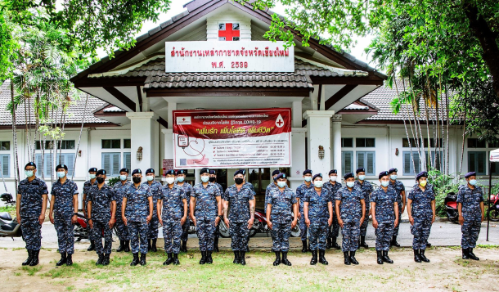
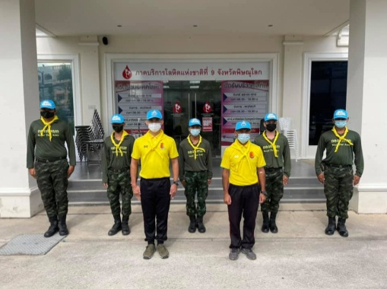
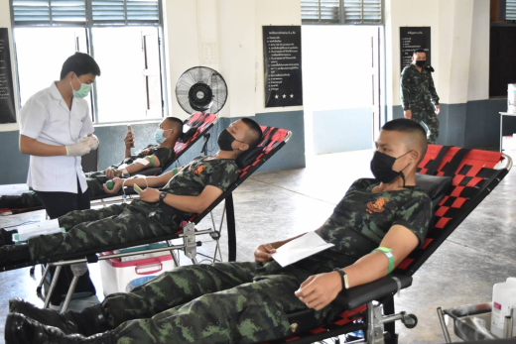
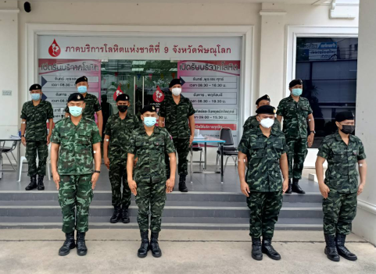
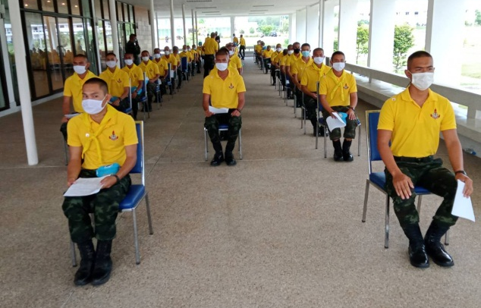
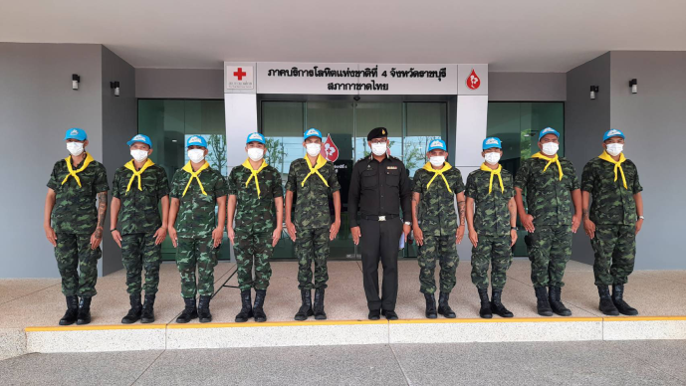
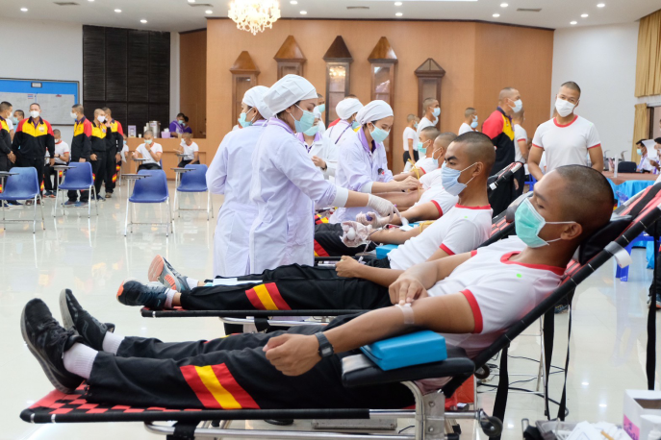
กองร้อยปฏิบัติการจิตวิทยาที่3
กรมทหารราบที่ 21
แม่ทัพภาคที่ 2
กองบัญชาการช่วยรบที่ 1
กองพลทหารปืนใหญ่
กรมทหารปืนใหญ่ที่ 4
กสษ.3 กส.ทบ.
ร.4 พัน.3
รร.นส.ทบ
กรมทหารช่างที่ 21
รร. นายร้อย จ.นครนายก

Slide 10
กลยุทธ์การประชาสัมพันธ์
สร้างความเชื่อมั่น
ให้ความรู้
สร้างความตระหนัก
ติดตั้งเครื่องสแกนอุณหภูมิร่างกาย, การเว้นระยะห่าง,
การติดตั้งฉากกัน, ใส่หน้ากากอนามัย, การทำความสะอาดพื้นที่ และอุปกรณ์บริจาคโลหิต
ให้ความรู้ผ่าน Social media เช่น แบนเนอร์มาตรการ การถ่ายทอดโรคติดเชื้อ COVID-19 ทางกระแสโลหิต
สร้างความตระหนักผ่านสื่อ Social Media เช่น การรณรงค์บริการโลหิตในภาวะวิกฤติ COVID-19
Notes:
Strategy of Public Relations
- Ensure such as Thermo scan, Physical distancing, Barrier
Face mask, Cleanliness
- Education such as Social media, Banner, Message
(COVID-19, Donor eligible criteria, Blood donation)
- Awareness such as Social media, Banner, Message
(Self-quarantine, Blood inventory shortage)

Slide 11
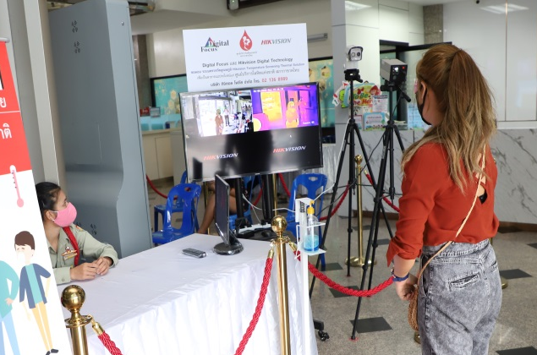
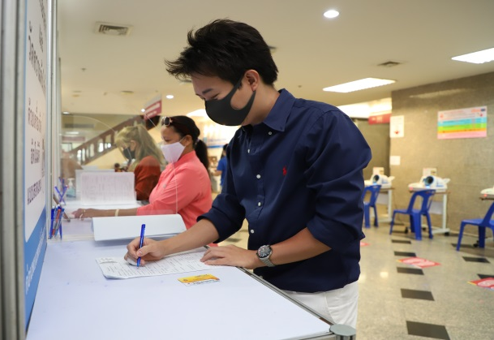
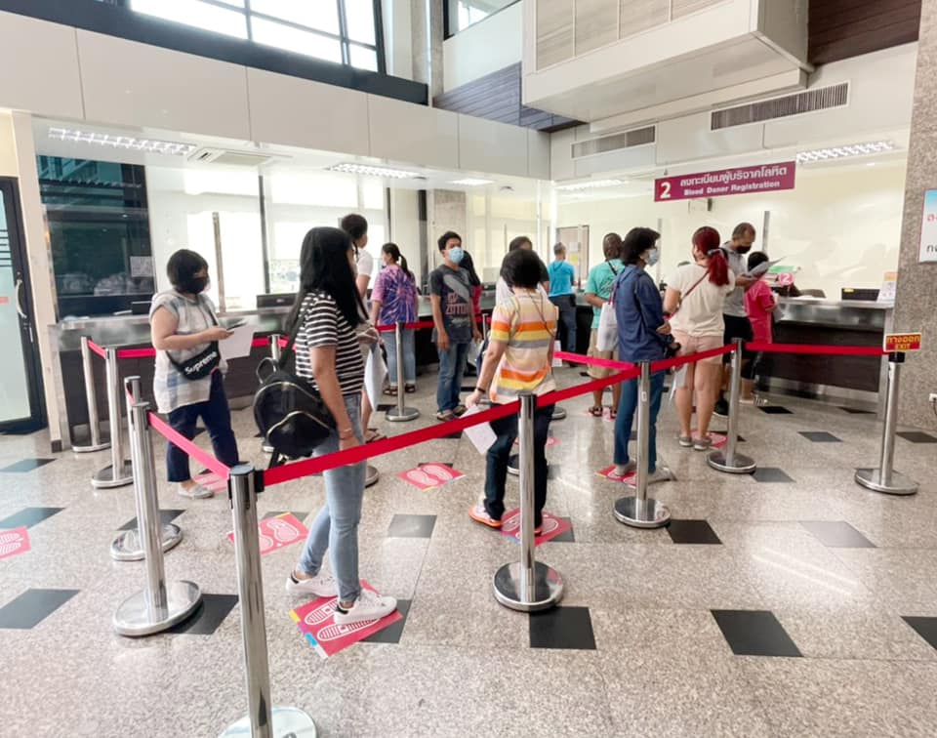
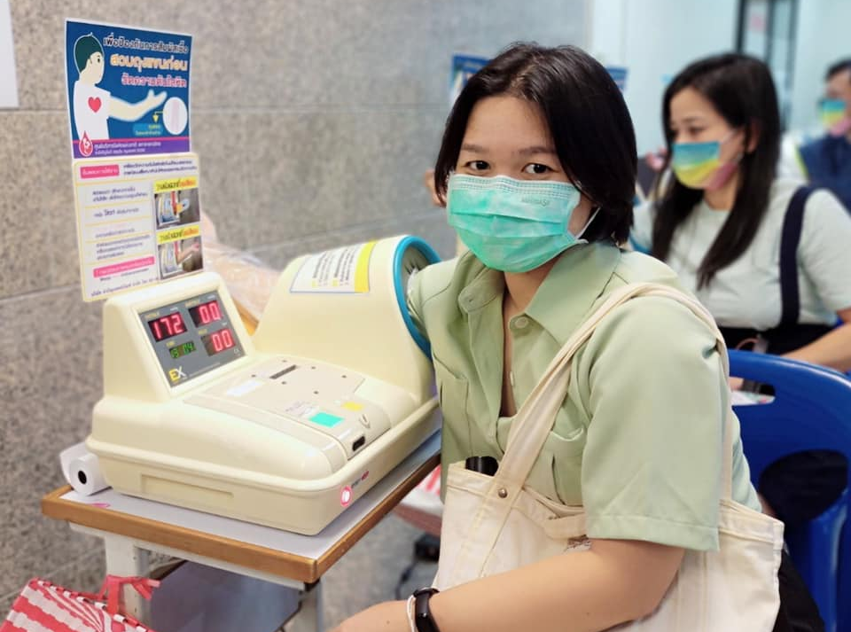
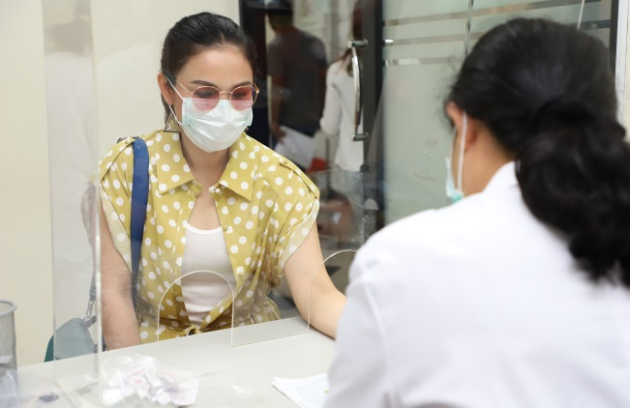
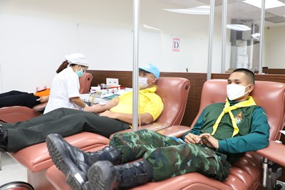
การสร้างความเชื่อมั่น
Notes:
For our blood donation process, we ensure safety for blood donors since entering the door.
We have installed infrared thermal scanner to measure body temperature, enacted social distancing for blood donor safety, installed partitions, request everyone to wear a face mask and clean the area within the blood centre and blood donation equipment.

Slide 12
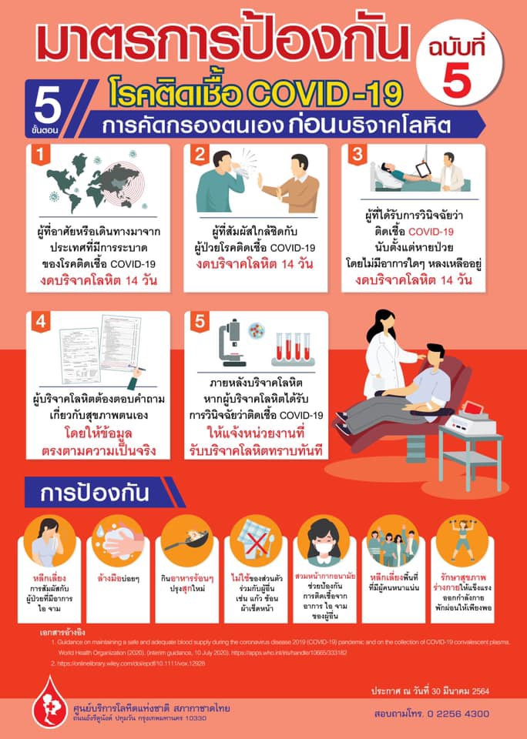
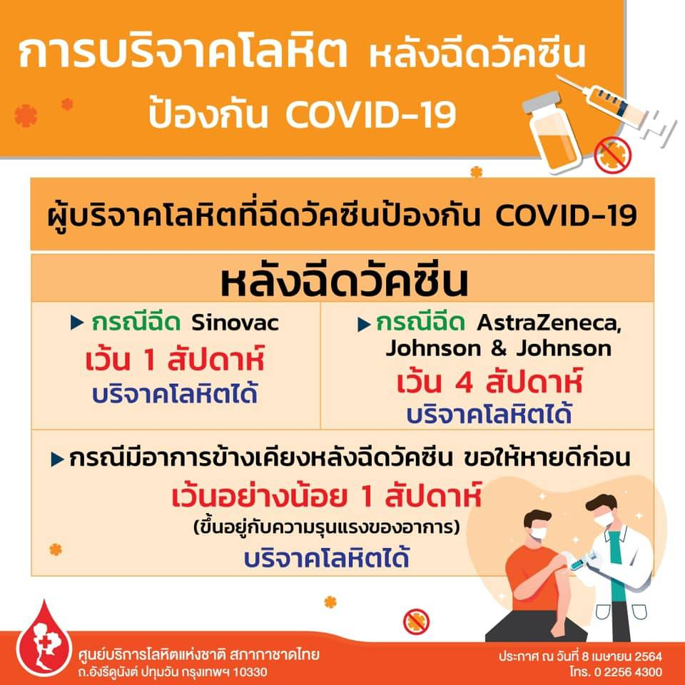
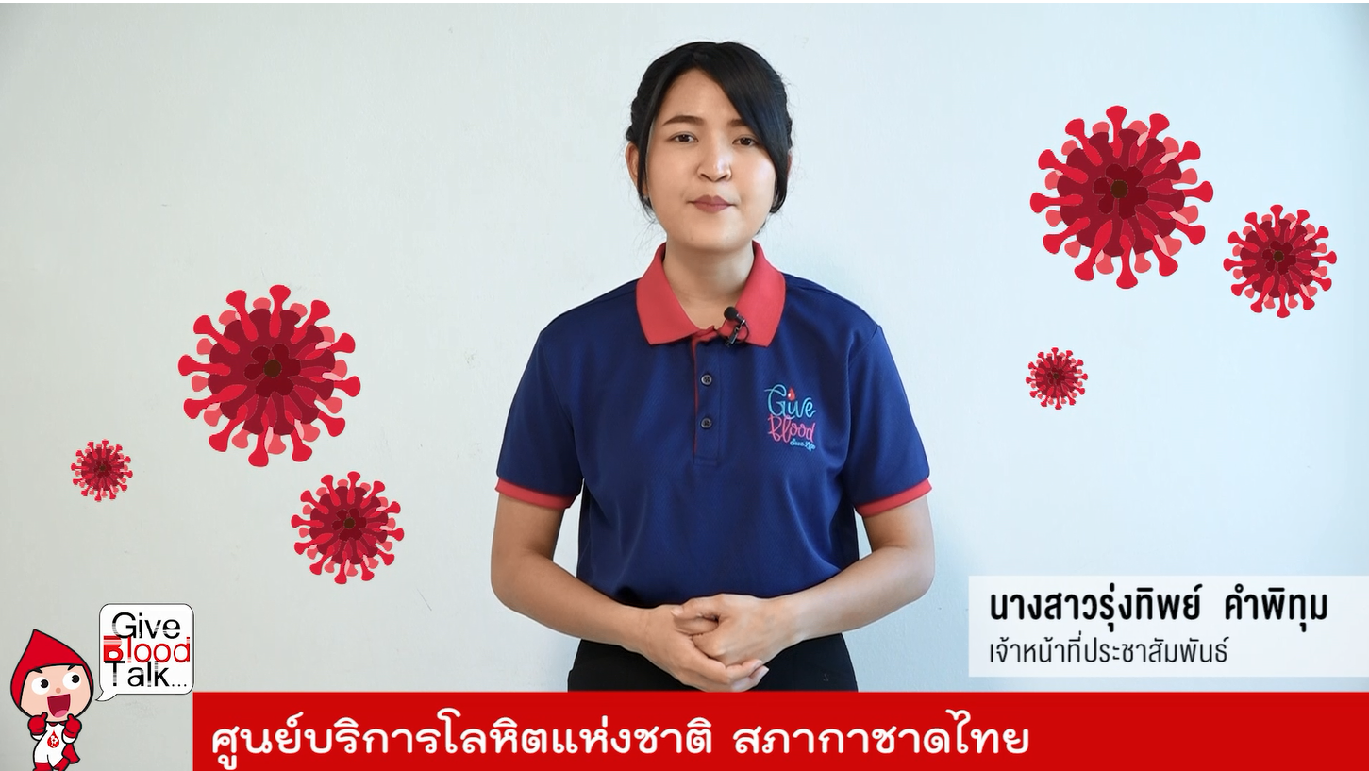
การให้ความรู้
รายการให้ความรู้ Give Blood Talk

Slide 13
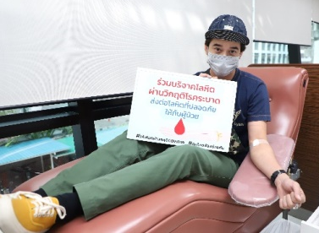
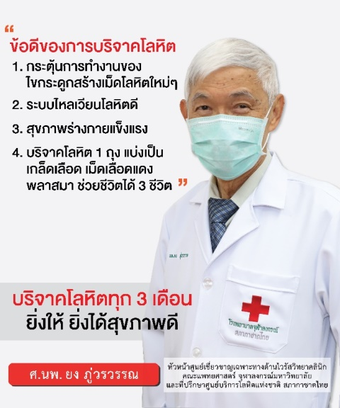

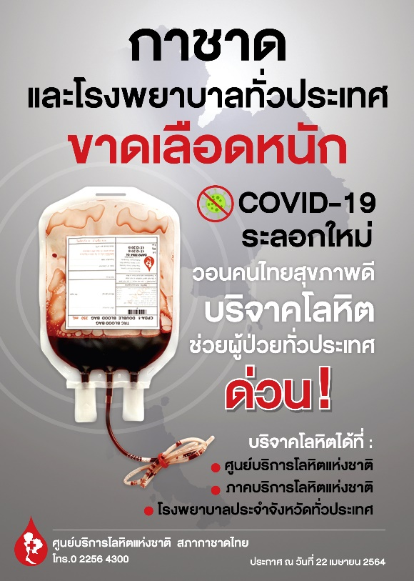
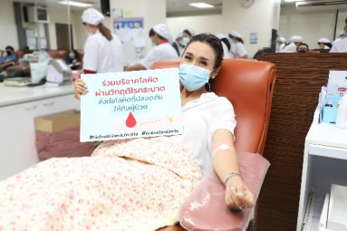
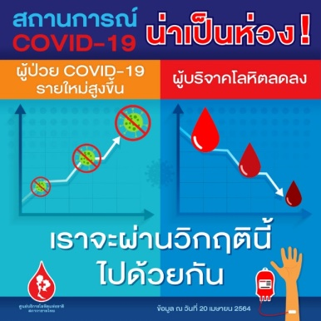
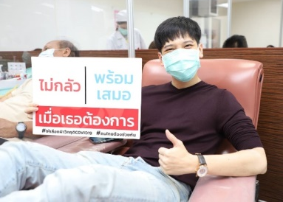
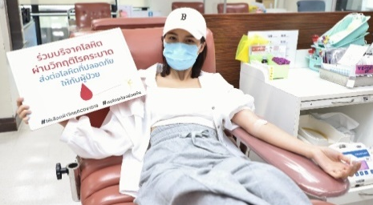

การสร้างความตระหนัก
National Blood Centre, Thai Red Cross Society
Notes:
Awareness by Influencer

Slide 14
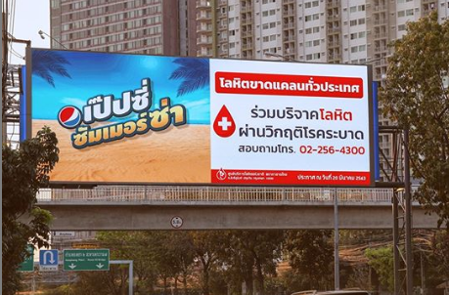
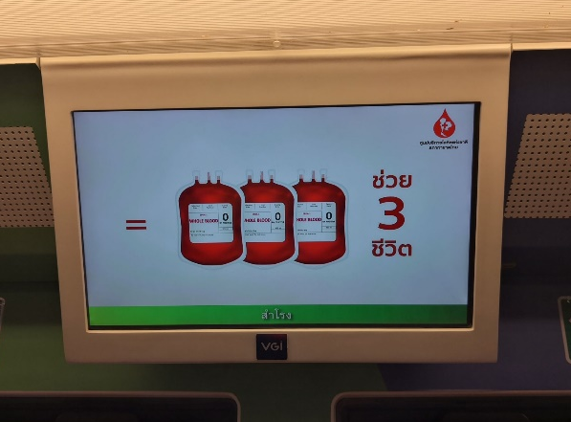
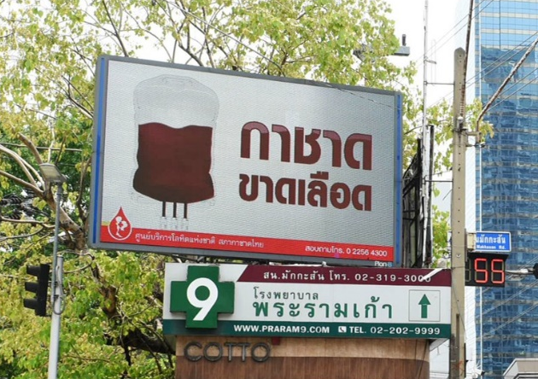


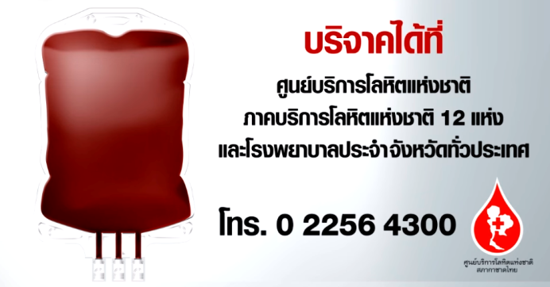
การสร้างความตระหนัก : จอโฆษณาดิจิทัล
National Blood Centre, Thai Red Cross Society
Notes:
And out of home media such as bill board, station platform on BTS sky train and digital

Slide 15
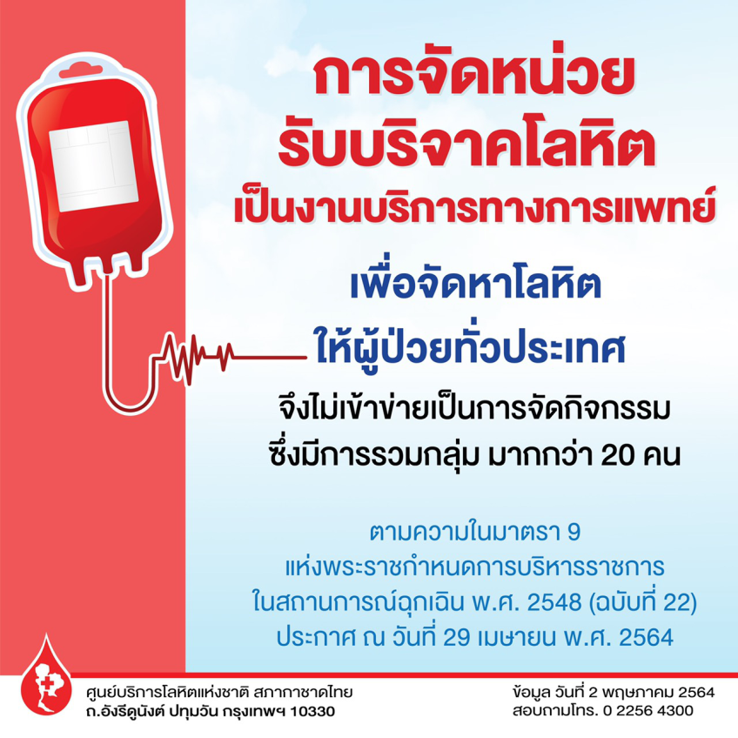
บริจาคโลหิต มั่นใจ ปลอดภัย เราจะฝ่าวิกฤติ COVID-19 ไปด้วยกัน

Slide 16



